Slide 1
Hệ thống IoT quản lý vườn cây thông minh
KHÓA LUẬN TỐT NGHIỆP
GVHD: Phan Đình Duy
Lê Hoàng Khanh 20521448
Đại học Công nghệ Thông tin, 09/05/2024

Slide 2
Nội dung báo cáo
1
Tổng quan đề tài luận văn
2
Giải pháp đề xuất
3
Kết quả giải pháp đề xuất
4
Kết luận và hướng phát triển

Slide 3
TỔNG QUAN ĐỀ TÀI NGHIÊN CỨU
01

Slide 4
1. Tổng quan đề tài nghiên cứu
Nông nghiệp là ngành kinh tế quan trọng bậc nhất của đất nước, ảnh hưởng trực tiếp và mạnh mẽ nhất đến sự ổn định và phát triển của đất nước. Tuy nhiên, ngành nông nghiệp của Việt Nam còn nhiều vấn đề đặt ra trong quá trình phát triển. Một số vấn đề:
Diện tích đất trồng nhỏ và bị phân nhánh
Tiêu tốn nhiều nguồn lực, năng suất lao động thấp.
Phân bón, thuốc bảo vệ thực vật kém chất lượng
Cơ giới hóa thấp, sức cạnh tranh thấp.
Ứng dụng khoa học - công nghệ không cao
Tiêu thụ nhiều tài nguyên môi trường
Năng lượng tiêu thụ cao

Slide 5
1. Tổng quan đề tài nghiên cứu
Nông nghiệp Việt Nam hiện nay đang có xu hướng phát triển theo ứng dụng các mô hình nông nghiệp thông minh nhằm mục đích giúp người nông dân nâng cao hiệu quả sản xuất, giảm chi phí trong quá trình canh tác. Các mô hình đó là:
Số hóa quy trình sản xuất kết hợp truy xuất nguồn gốc
Hệ thống IoT trong nông nghiệp, điều khiển vi khí hậu, thu thập dữ liệu cảm biến
Hệ thống châm phân dinh dưỡng tự động
Hệ thống phân tích dữ liệu lớn AI để đưa ra công thức tưới, cảnh báo sớm dịch bệnh qua bài toán chụp ảnh từ vệ tinh
Các hệ thống phần mềm bổ trợ cho nông nghiệp…

Slide 6
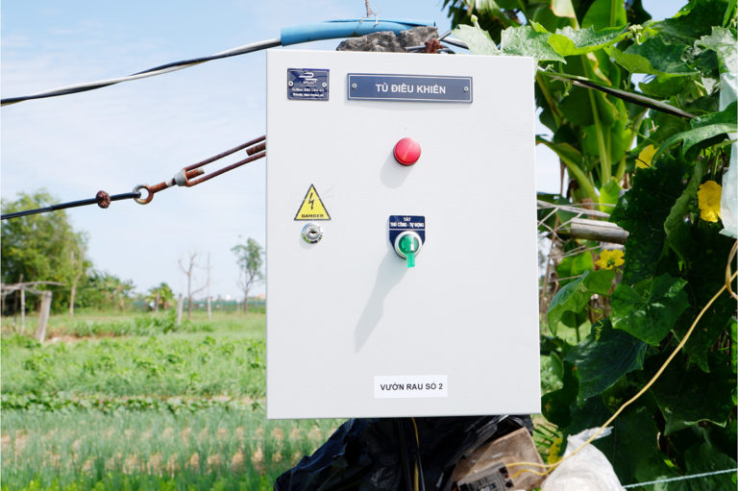
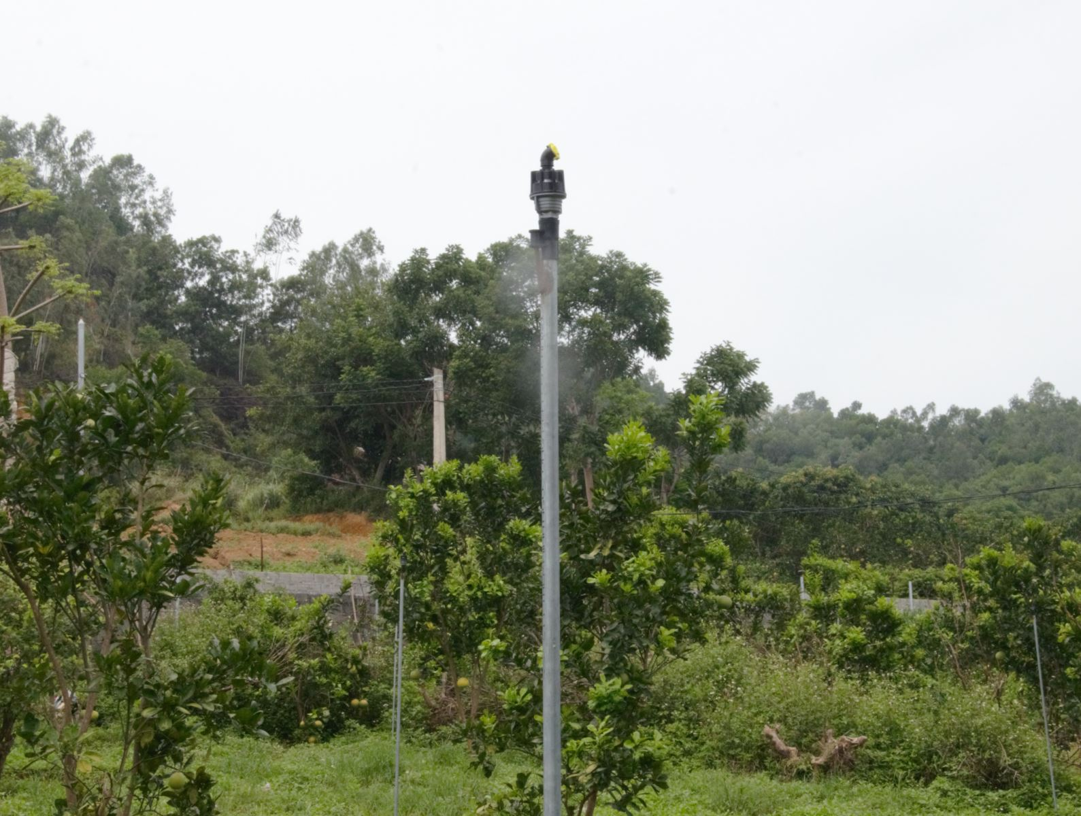
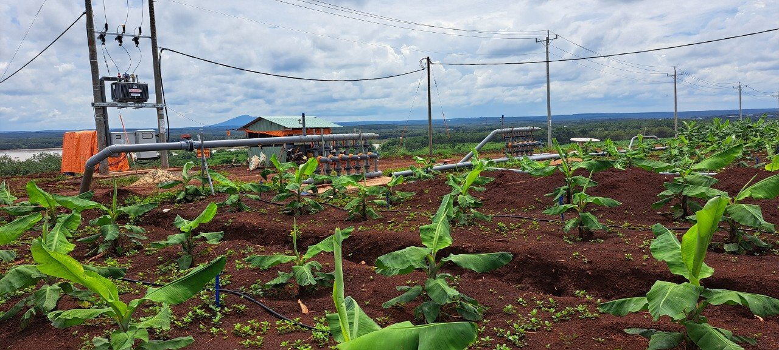
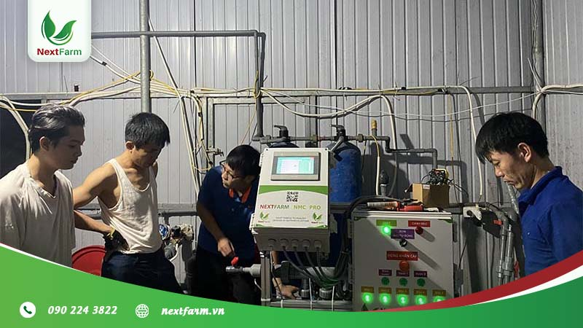
Tổng quan đề tài nghiên cứu
Dự án cảm biến độ ẩm đất điều khiển tưới tự động cho vườn rau ở Bến Tre (25/01/2024) của công ty Eplusi
Dự án triển khai mô hình NextX Fertikit 4G cho Thạch Môn Farm (29/07/2021) của công ty TNHH NextX
Dự án tưới phun mưa tại Hòa Bình (27/12/2022) của Công ty TNHH nông nghiệp Kaizen
Dự án hệ thống tưới chuối tại Bình Phước (2022) của Công Ty CP Công Nghệ Tưới Khang Thịnh

Slide 7
1. Tổng quan đề tài nghiên cứu
Tổng quan, các dự án nông nghiệp thông minh đang được sử dụng tại Việt Nam hiện tại có một số điểm không thuận tiện khi sử dụng:
Chi phí đầu đầu tư ban đầu là khá cao.
Phụ thuộc khá nhiều vào gateway để truyền dữ liệu ra bên ngoài, vậy nên khi gateway bị hỏng, thì cần tốn khá nhiều thời gian và chi phí để sửa chửa để hệ thống có thể hoạt động bình thường.
Kích thước tương đối lớn, cồng kềnh, khó vận chuyển và bảo trì.
Đối với một số hệ thống, khi cần mở rộng mô hình, thì sẽ tốn thêm thời gian để người dùng có thể thiết lập thông tin của các node mà người dùng có ý định thêm vào.

Slide 8
1. Tổng quan đề tài nghiên cứu
Mục tiêu chính của đề tài là nghiên cứu, thiết kế, hiện thực một hệ thống quản lý các thiết bị tự động tưới nước cho cây trồng dựa trên điều kiện môi trường bằng công nghệ IoTs Sensor và các thuật toán. Từ đó, góp phần mở rộng mô hình và tiết kiệm tài nguyên trong việc chăm sóc cây trồng. Cụ thể là:
Nghiên cứu tìm hiểu về các thuật toán có thể áp dụng để tối ưu việc tưới nước cho cây trồng.
Thiết kế xây dựng server quản lý, theo dõi trạng thái của nhiều cây trồng.
Thiết kế, hiện thực thiết bị tưới nước cho cây trồng theo điều kiện môi trường, và người dùng có thể tương tác trực tiếp với thiết bị
Xây dựng hệ thống chăm sóc cây tự động theo điều kiện môi trường với các thông số chăm sóc cây trồng có thể được thay đổi trực tiếp bởi người dùng.
Nghiên cứu, thiết kế, hiện thực nguồn năng lượng mặt trời.

Slide 9
GIẢI PHÁP ĐỀ XUẤT CỦA ĐỀ TÀI
02

Slide 10
2. Giải pháp đề xuất của đề tài
Thiết bị xử lý trung tâm: ESP32
Cảm biến: DHT11 Cảm biến độ ẩm đất, Cảm biến ánh sang
Gateway: ESP32 và LoRa
Chăm sóc cây trồng: Máy bơm và đèn
Thiết bị xử lý trung tâm sẽ đọc dữ liệu từ cảm biến, sau đó tự quyết định bật hay tắt máy bơm hoặc đèn.
Khi có kết nối Internet, thiết bị xử lý trung tâm gửi dữ liệu lên Database và nhận tín hiệu điều khiển từ người dùng ở xa
Khi có người ở gần kết nối, thiết bị xử lý trung tâm gửi web thể thiện thông số môi trường và nhận tín hiệu điều khiển từ người đó

Slide 11
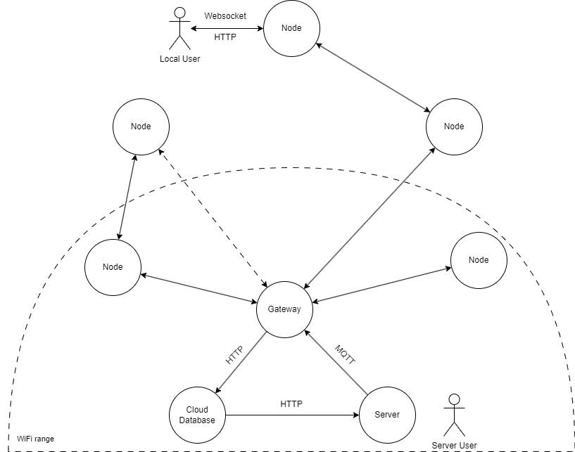
2. Giải pháp đề xuất của đề tài
Sơ đồ hệ thống

Slide 12
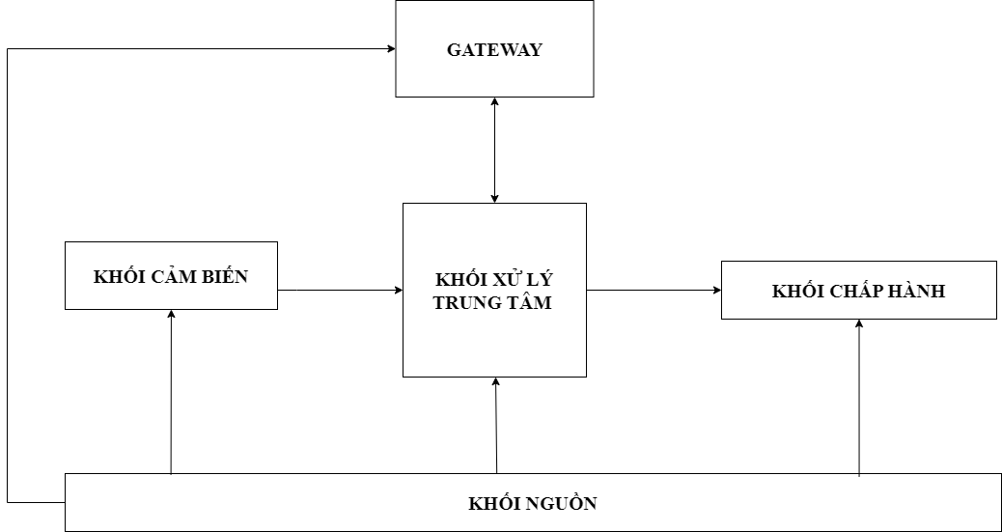
2. Giải pháp đề xuất của đề tài
Thiết kế phần cứng

Slide 13
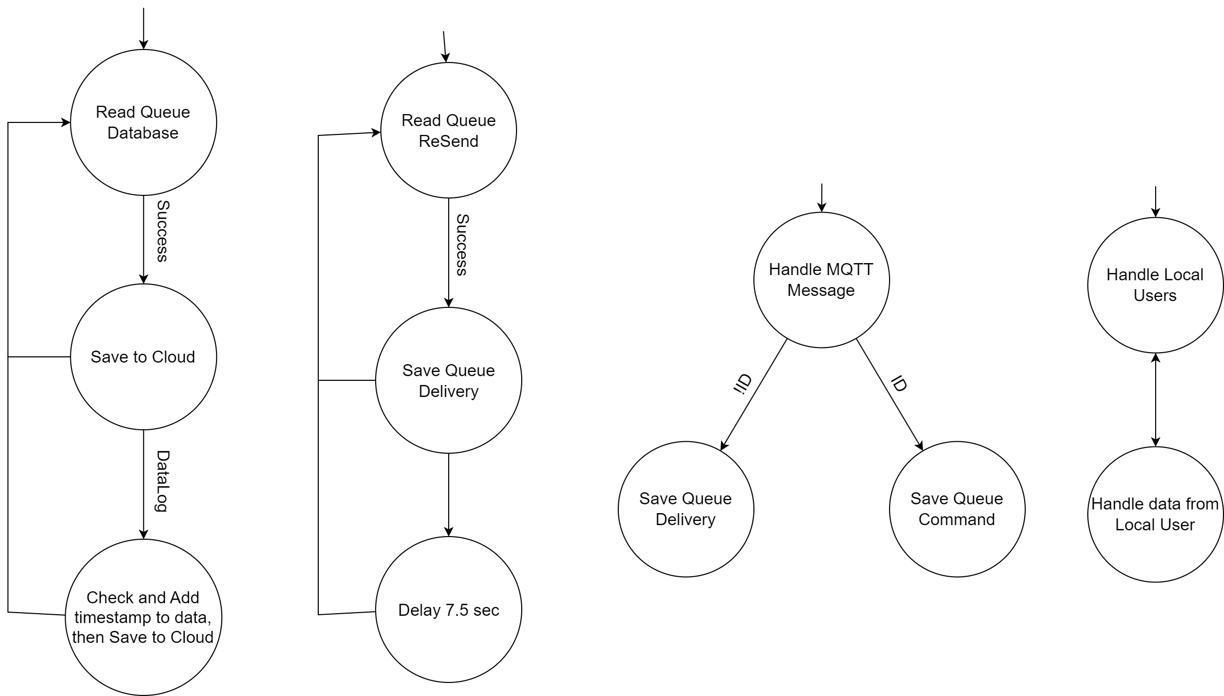
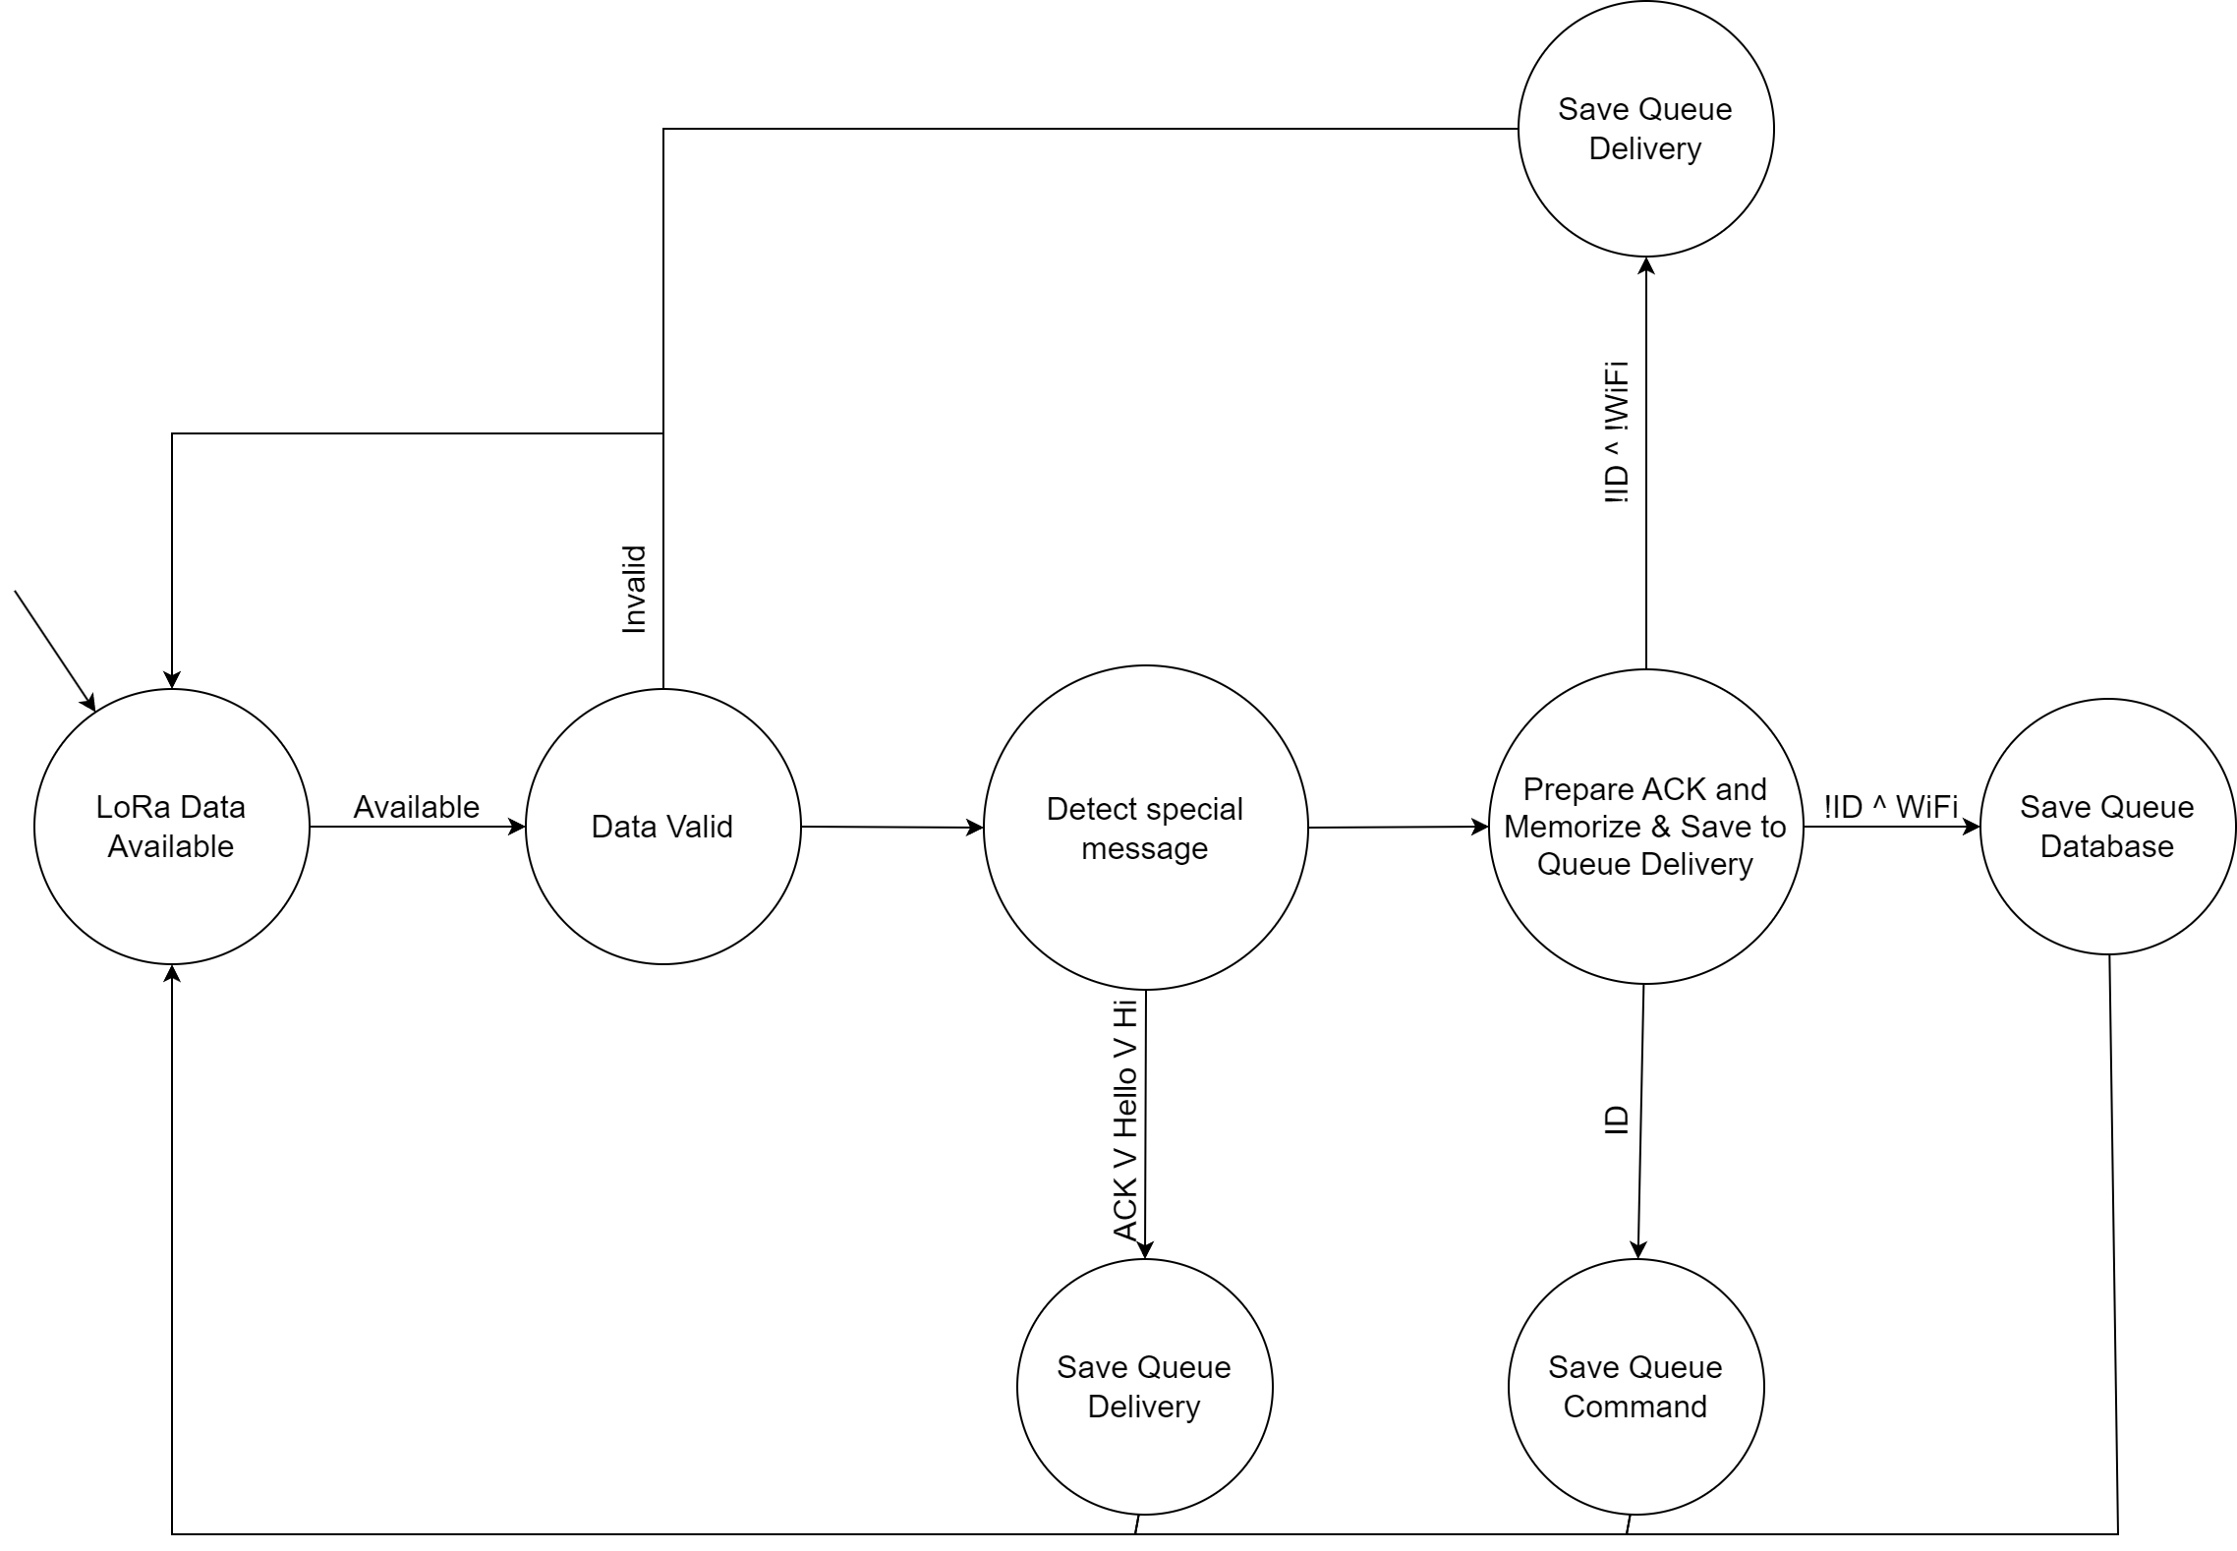
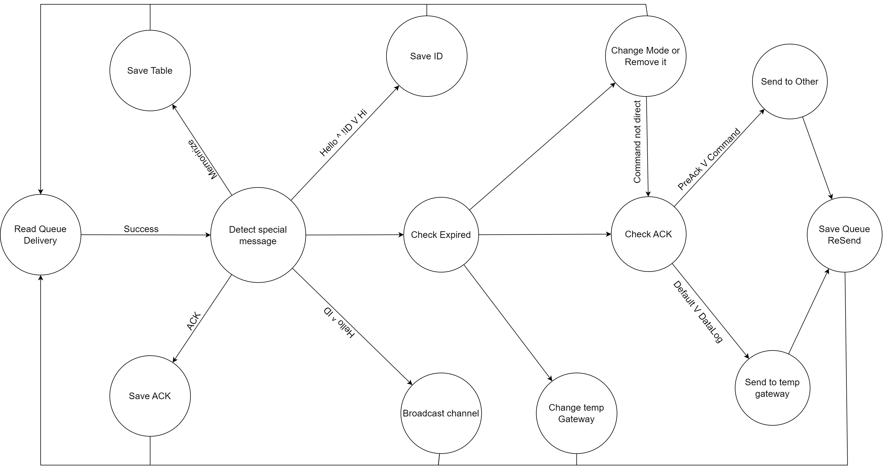
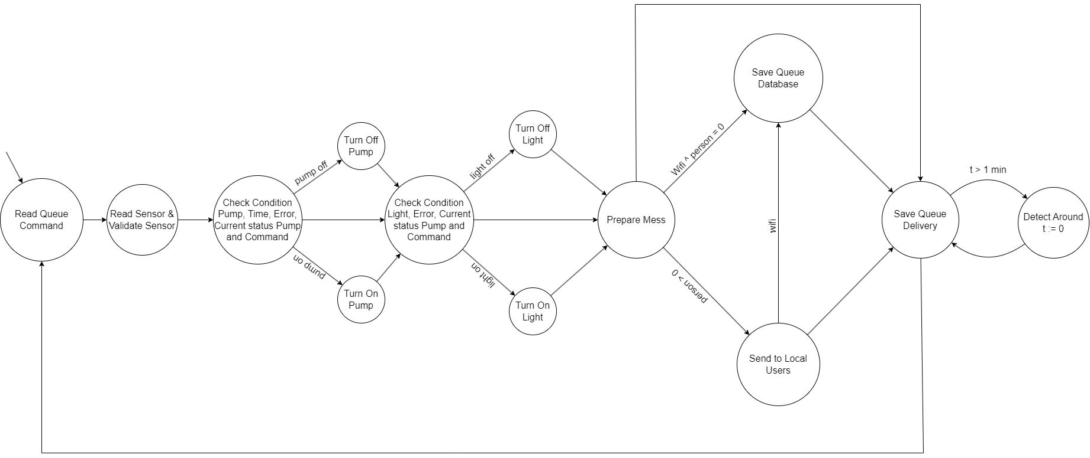
2. Giải pháp đề xuất của đề tài
Receive Package
Default
Send Package

Slide 14
2. Giải pháp đề xuất của đề tài
{ID,From,Mode,Data}
ID
Là một chuỗi ký tự duy nhất ứng với từng node, dung để định danh từng node trong mạng
Được dung để tính toán địa chỉ và channel của chính node đó
Cấu trúc ID : "X1:X2:X3:X4:X5:X6"
Để tính địa chỉ node:
AddH = X1+X2+X3
AddL = X4+X5+X6
Channel = X1+X2+X3+ X4+X5+X6
From
Là một chuỗi kí tự cho biết gói tin được gửi đi từ đâu
Chứa thông tin địa chỉ và channel của node đã gửi gói tin
Cấu trúc From: X1X2X3
Trong đó địa chỉ node gửi gói tin:
AddH = X1
AddL = X2
Channel = X3
Kết hợp với ID để tạo một bảng routing nếu node cần gửi gói tin nằm ngoài vùng gửi dữ liệu của node gửi
Mode
Được sử dụng để hỗ trợ node trong việc xác định việc xử lý gói tin nhận được
Data
Tùy vào mode của gói tin mà data có thể chứa các trạng thái của node, hoặc mệnh lệnh, hoặc là null.
0 | ACK
1 | Default
2 | CommandDirect
3 | CommandNotDirect
4 | LogData
6 | SayHello
7 | SayHi

Slide 15
KẾT QUẢ CỦA GIẢI PHÁP ĐỀ XUẤT
03

Slide 16
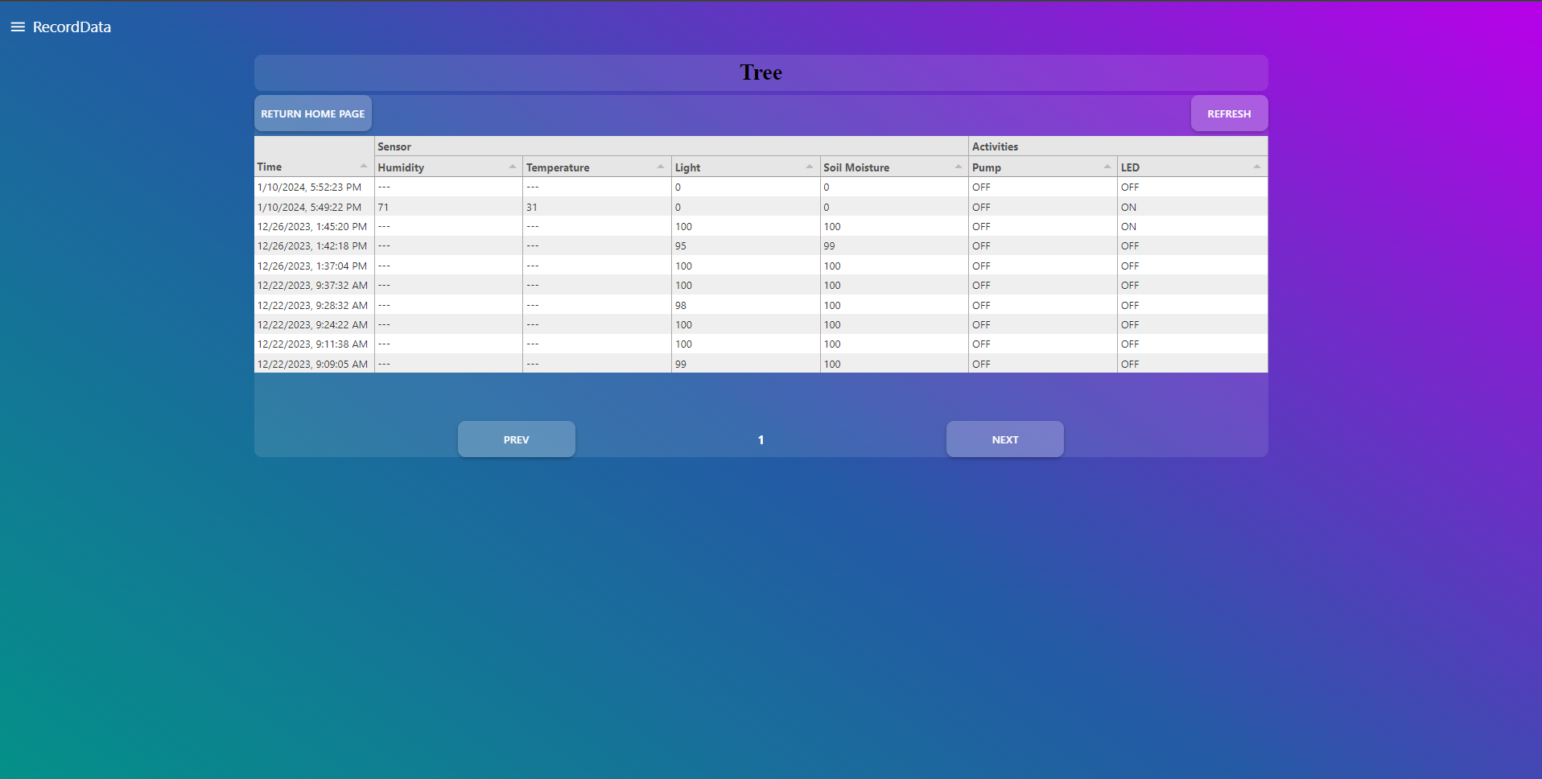
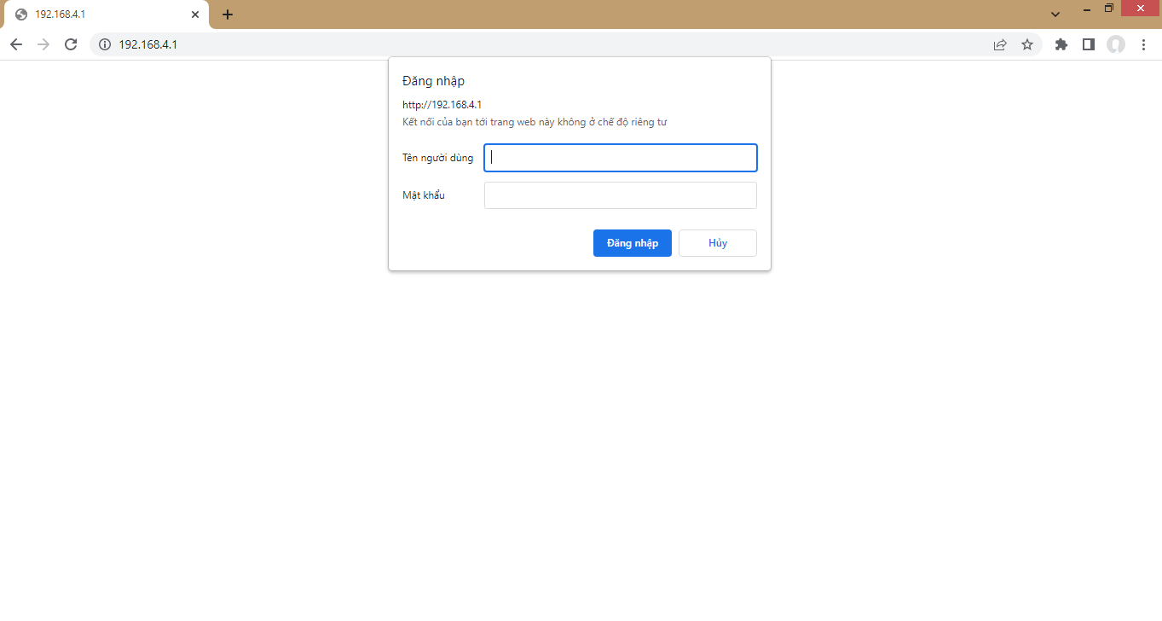
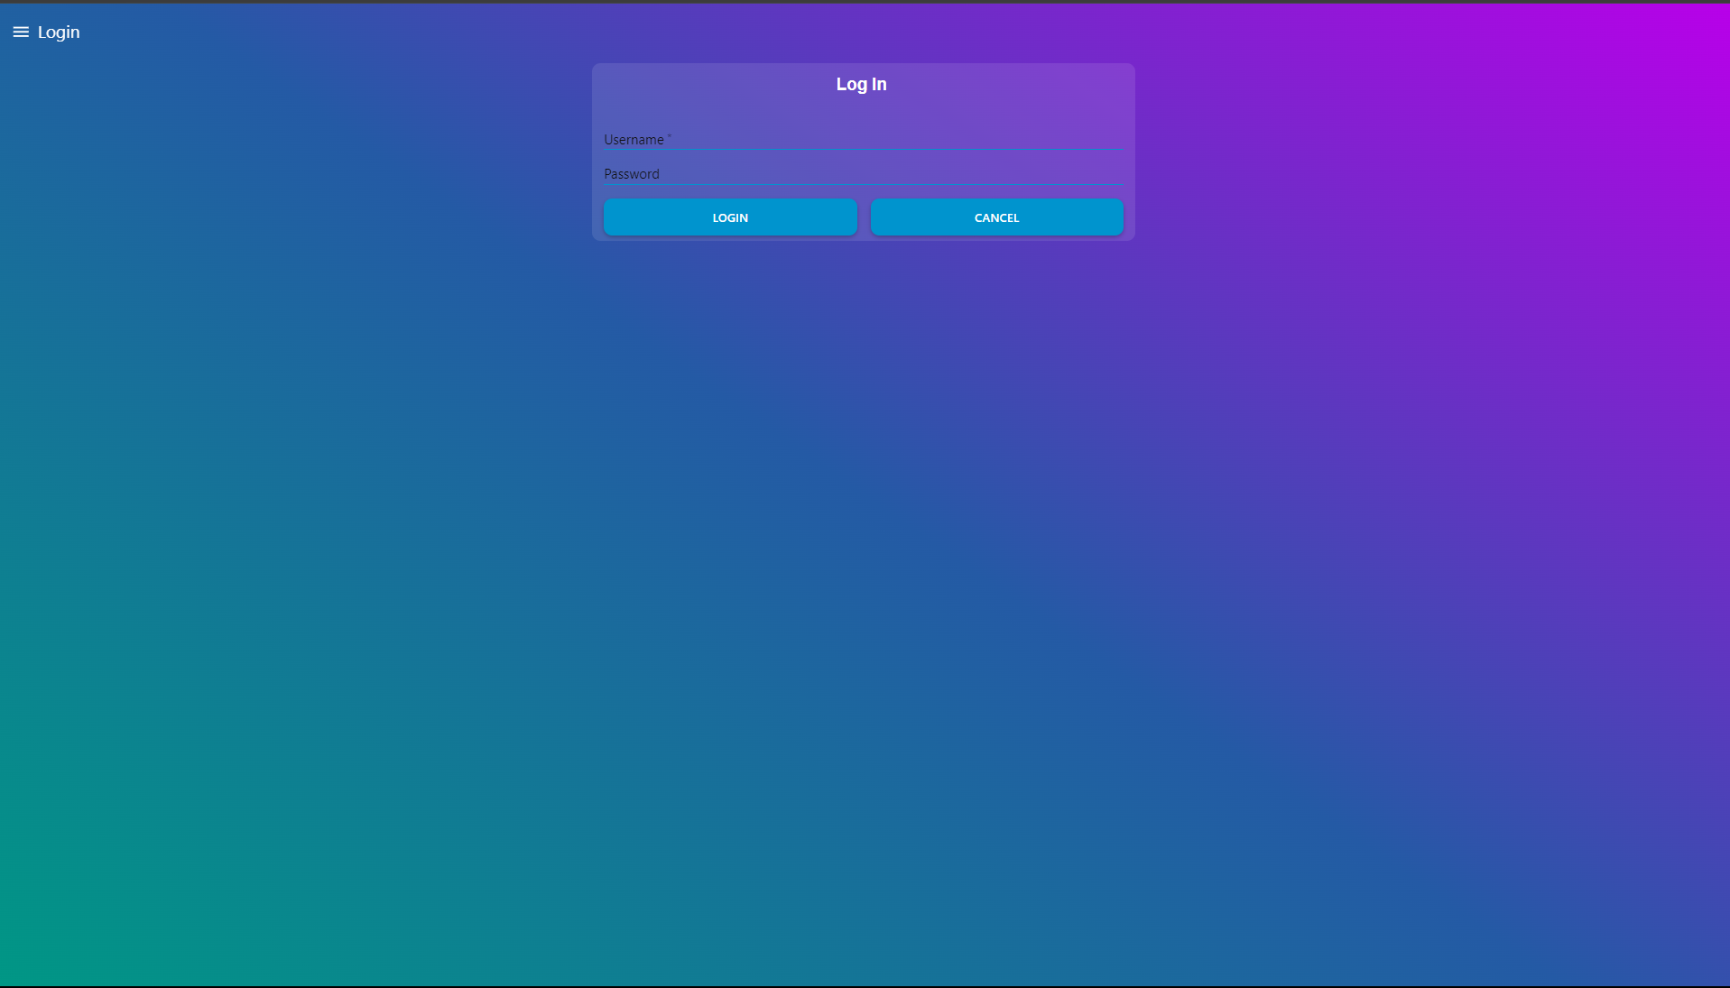
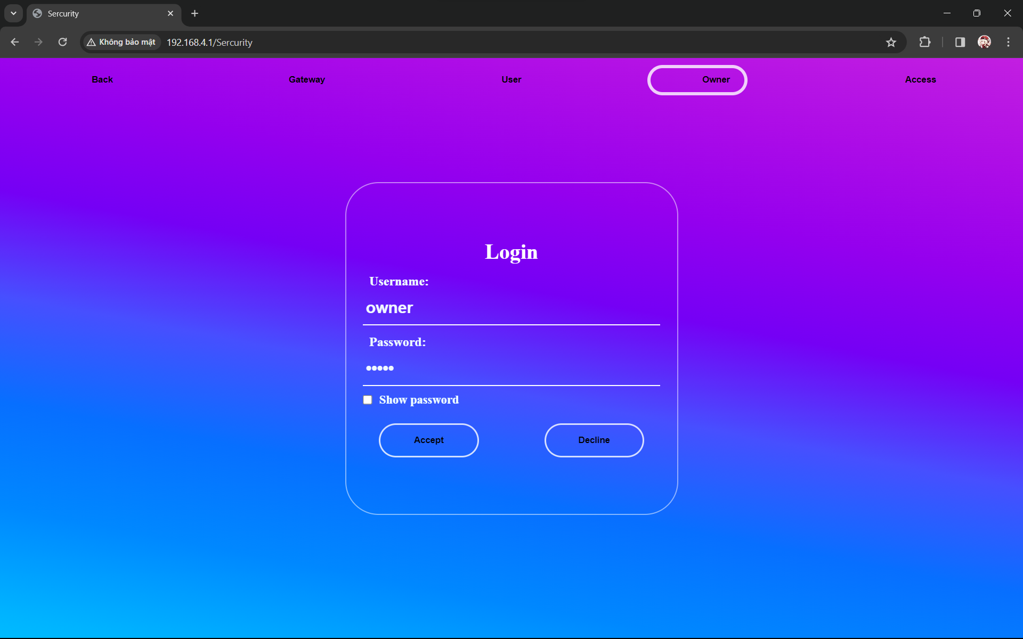
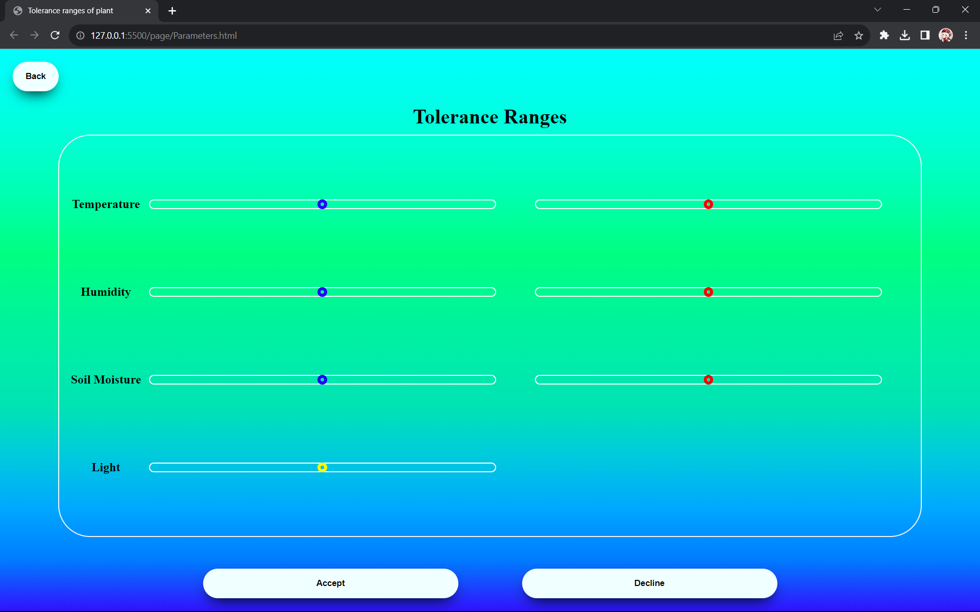
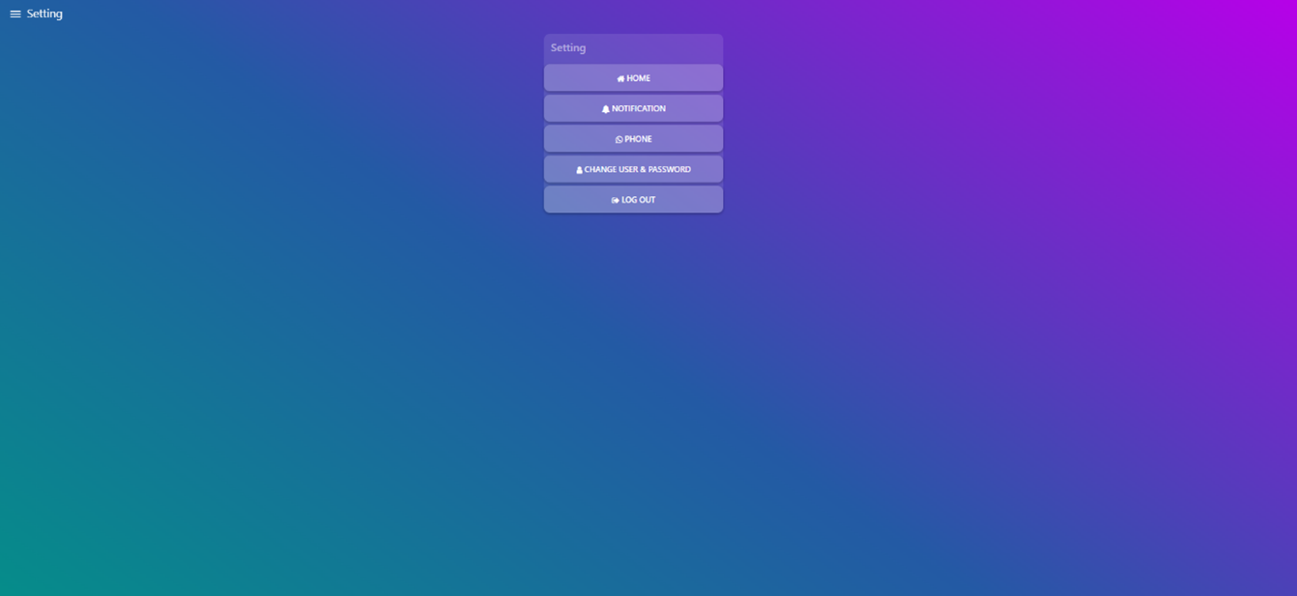
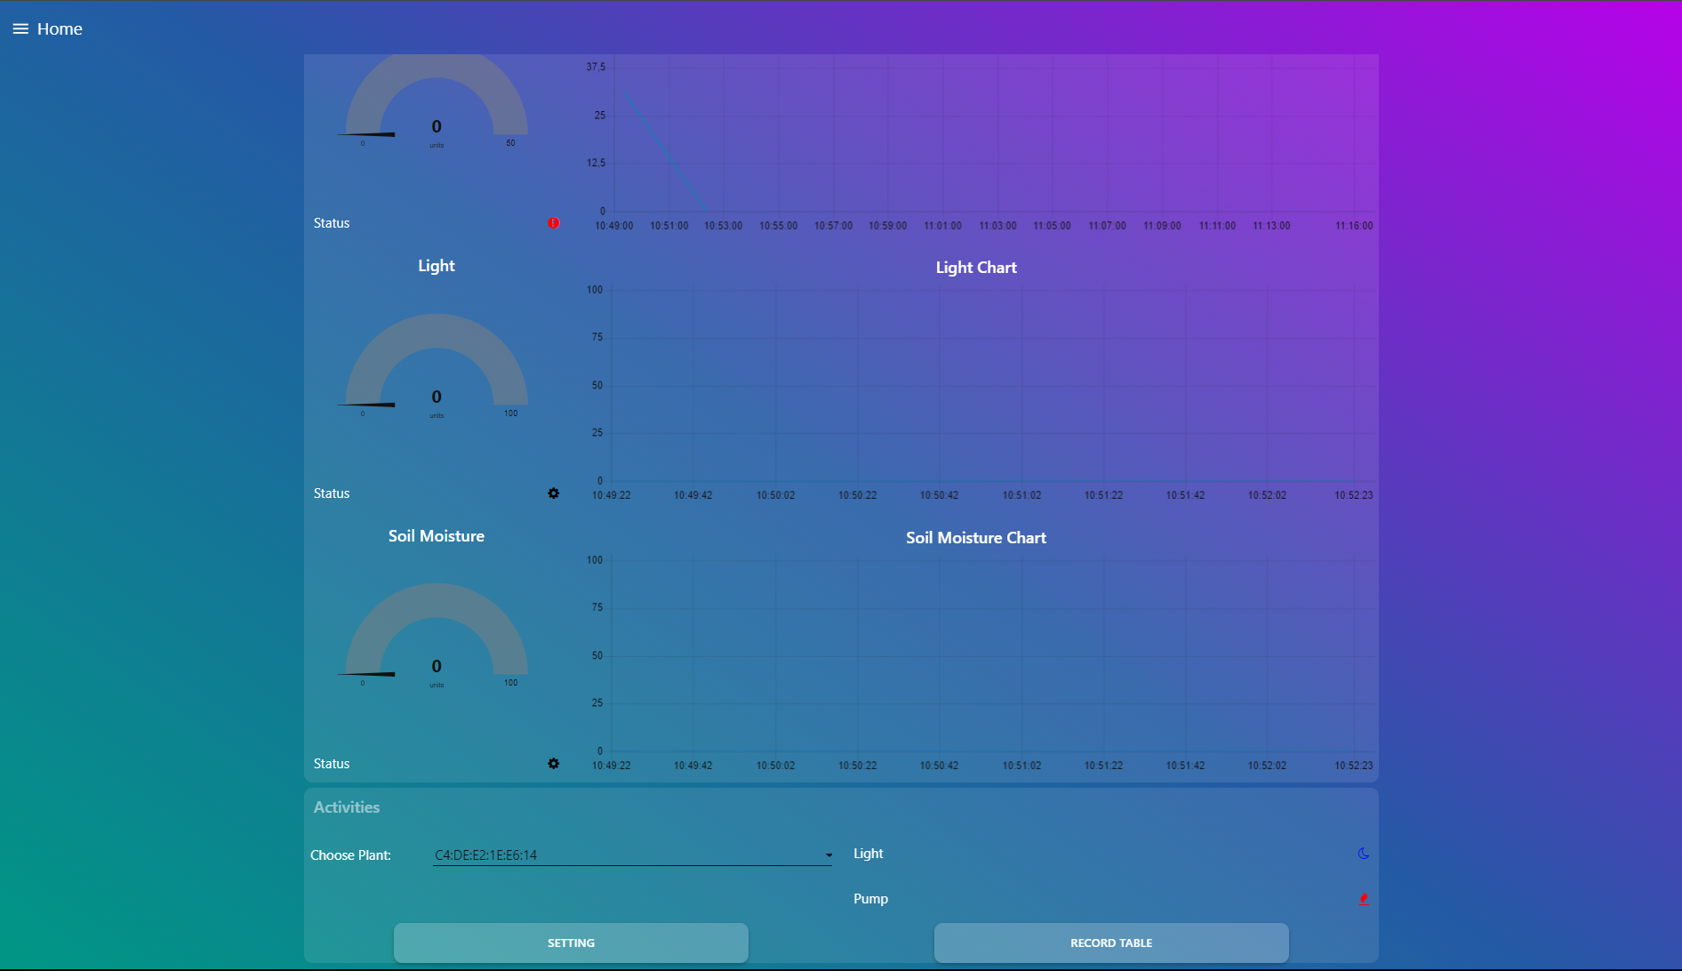
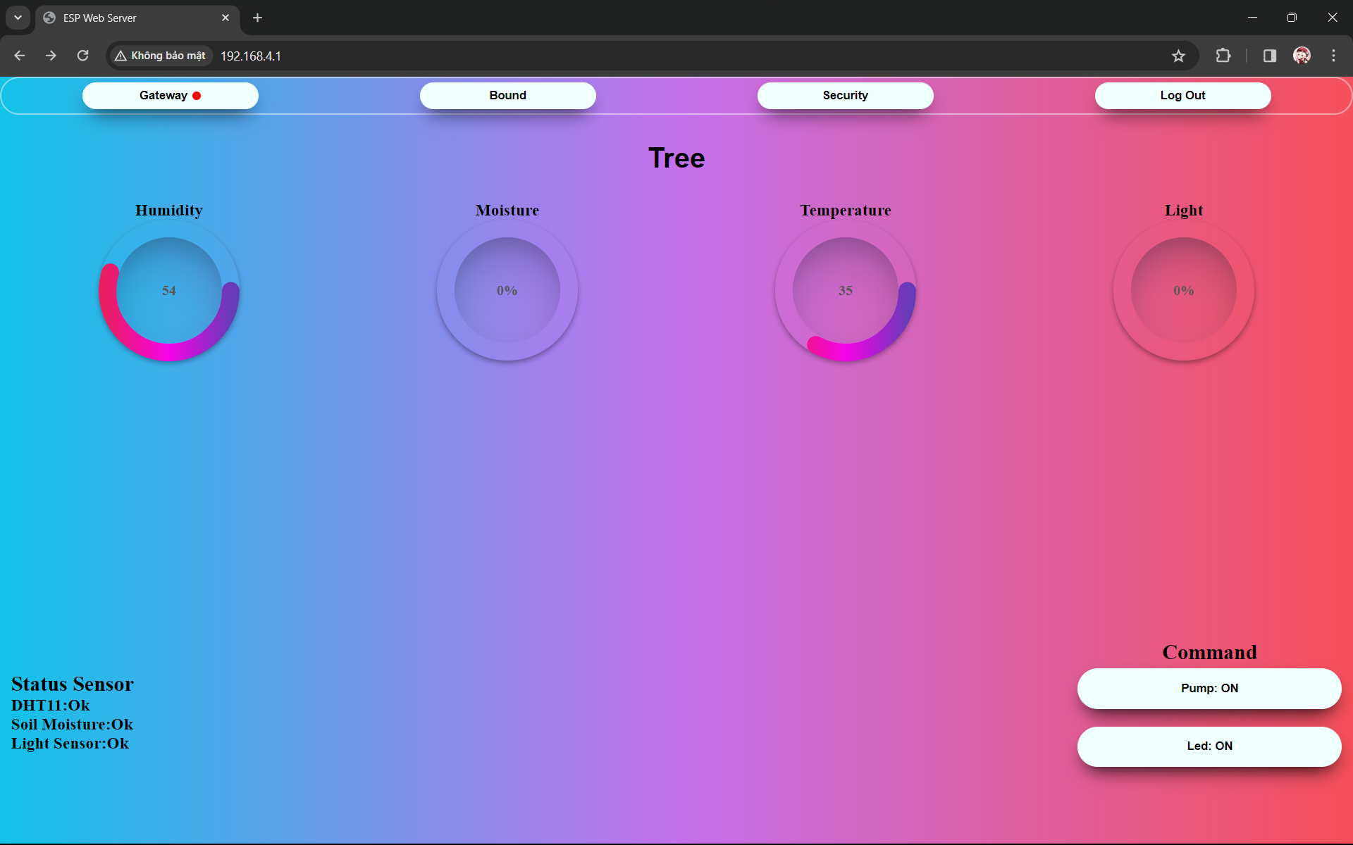
3.1 Giao diện người dùng

Slide 17
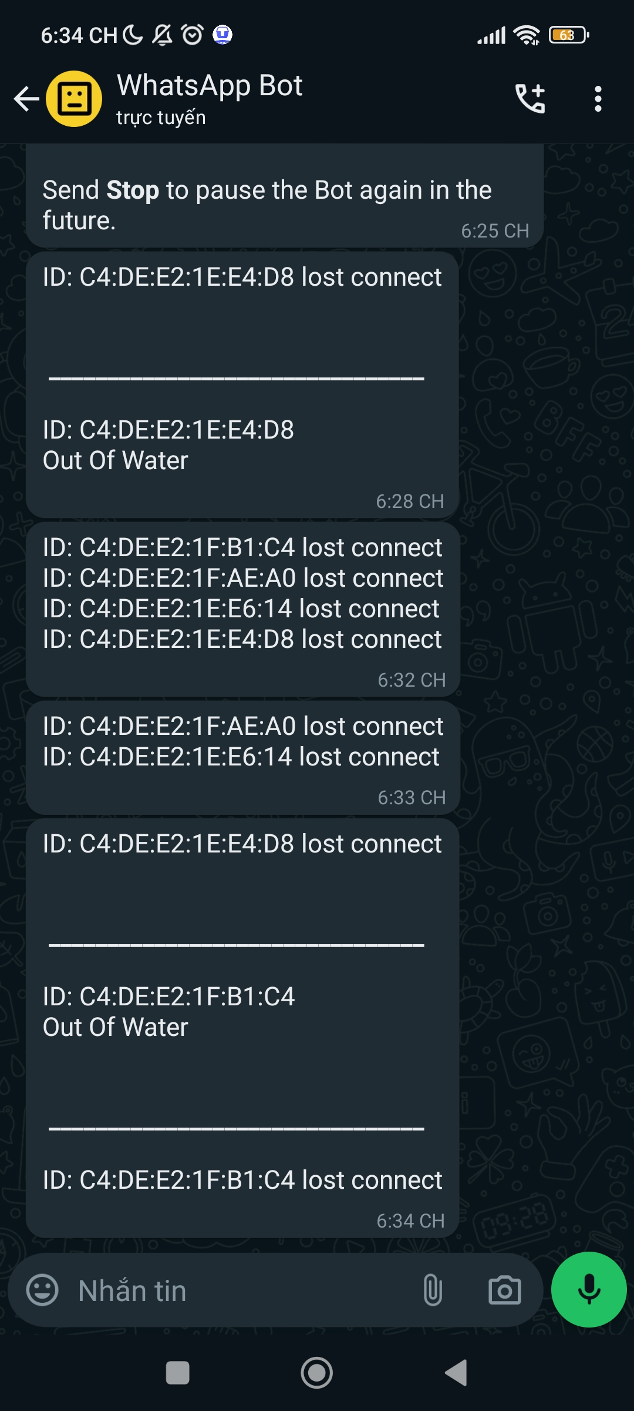
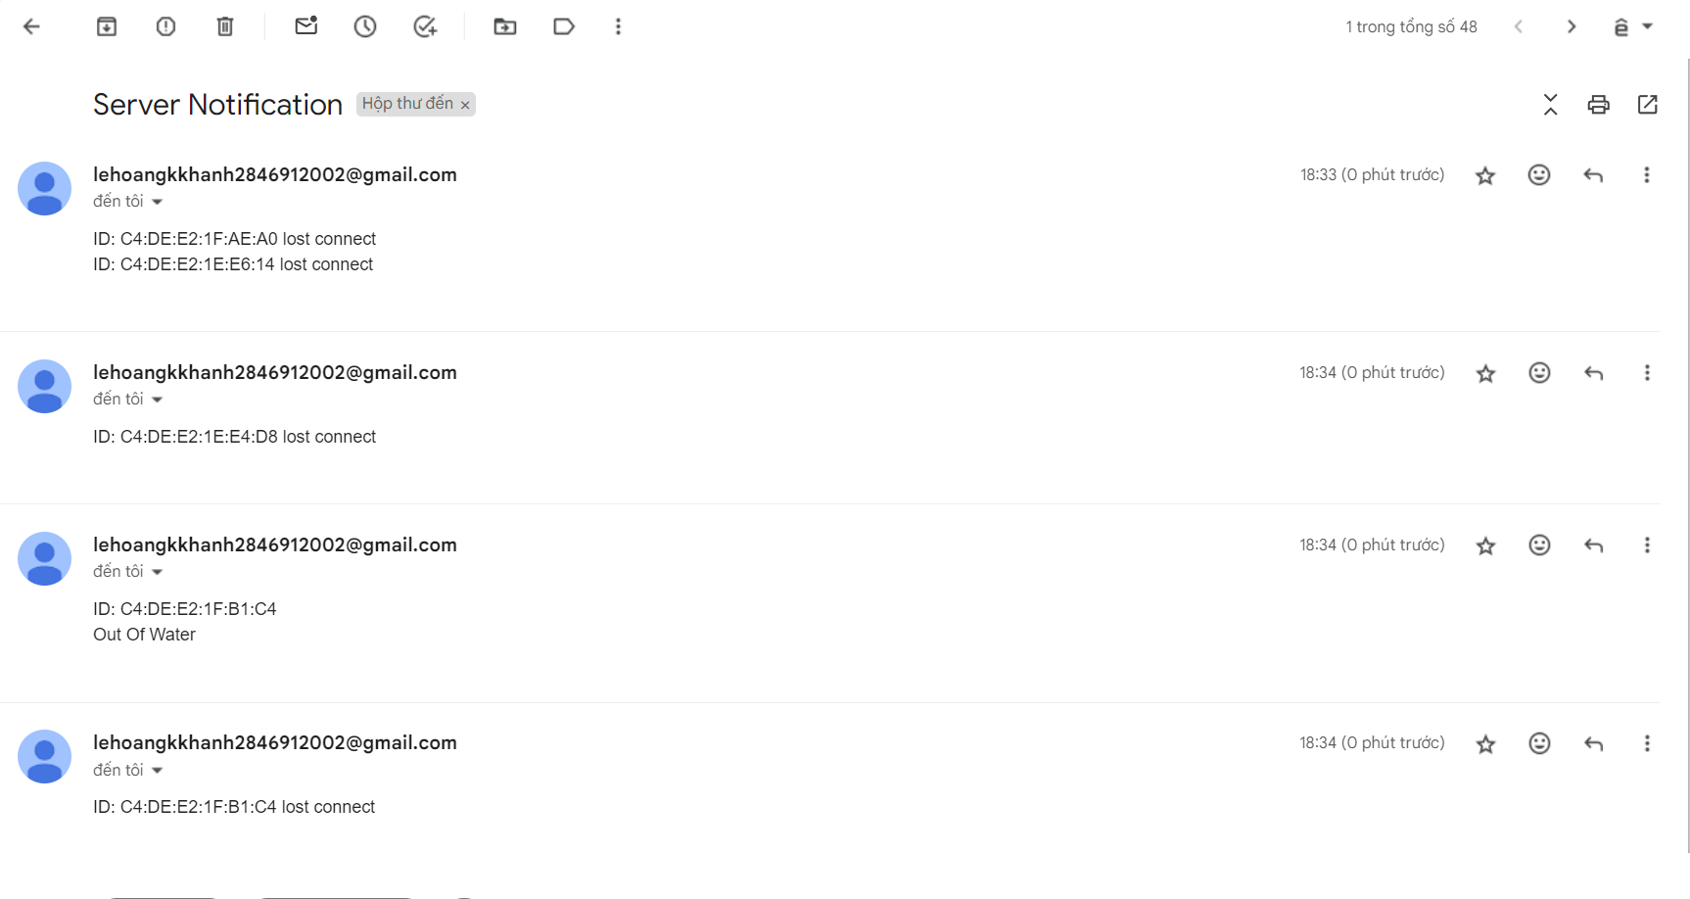
3.2 Thông báo
Phone Notification
Gmail Notification

Slide 18
3.3 Năng lượng tiêu thụ
Nhìn chung, công suất tối đa của toàn bộ mạch tương đương 5V x 0.45A = 2.25W. Dựa vào điều trên, bộ nguồn cần cung cấp dòng điện 1A điện áp 5V là mạch có thể hoạt động ổn định.
Trạng thái hoạt động của mạch | Năng lượng tiêu thụ (A)
ESP32 AP + Sensor +LoRa + Node | 0.15 – 0.24
ESP32 AP/STA + Sensor +LoRa + Node | 0.16 - 0.21
ESP32 AP + Sensor + Máy bơm + Đèn + LoRa + Node | 0.37 – 0.45
ESP32 AP/STA + Sensor + Máy bơm + Đèn + LoRa + Node | 0.38 – 0.44

Slide 19
3.4 Độ rớt gói tin
Dữ liệu của bảng trên được ghi lại dựa trên tình huống tốt nhất có thể xảy ra. Trong các tình huống còn lại, số lượng gói tin nhận được giảm đáng kể. Ví dụ, trong các lần kiểm thử của ba node có trường hợp số lượng gói tin nhận được lần lược của từng node: node 1 – 100 gói , node 2 – 68 gói , node 3 – 9 gói.
Số lượng node | Node 01 |  | Node 02 |  | Node 03
 | Gateway | ACK | Gateway | ACK | Gateway | ACK
1 | 100/100 | 100/100 | x | x | x | x
2 | 100/100 | 100/100 | 96/100 | 96/96 | x | x
3 | 99/100 | 98/99 | 98/100 | 98/98 | 100/100 | 99/100

Slide 20
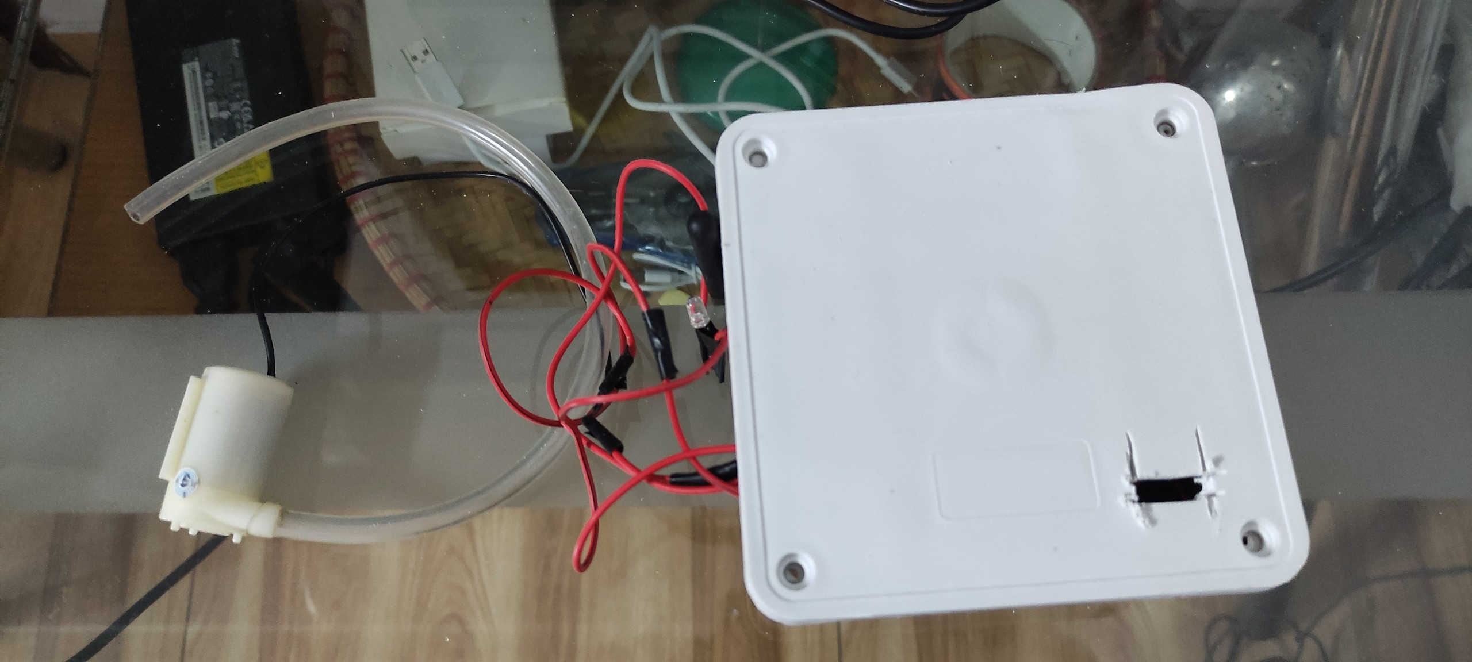
3.6 Phần cứng sản phẩm

Slide 21
3.5 Kết quả của giải pháp đề xuất
Một hệ thống tưới nước cho cây trồng theo điều kiện môi trường
Mô hình mạng cây có khả năng tự phục hồi nhằm hỗ trợ mở rộng vùng chăm sóc cây trồng
Giao diện người dùng dễ sử dụng, hỗ trợ người dùng khi tương tác với hệ thống
Hệ thống gửi thông báo cho người dùng khi hệ thống phát sinh vấn đề thông qua gmail hoặc WhatsApp

Slide 22
3.6 Kết quả của giải pháp đề xuất
Demo: https://youtube.com/playlist?list=PLQmX0671rWEyGp-RCvUarTTUBGltC93L1&si=lFTQNNu4oF65FkhD

Slide 23
KẾT LUẬN VÀ HƯỚNG PHÁT TRIỂN CỦA ĐỀ TÀI
04

Slide 24
4. Kết luận của đề tài
Thiết kế và thi công được mô hình trồng cây có thể tự động điều khiển tùy thuộc vào các thông số môi trường và giới hạn sinh thái của chúng.
Thiết kế được webserver có thể điều khiển khu vườn một cách gián tiếp thông qua Internet, bao gồm giám sát, kiểm soát từ xa.
Toàn bộ hệ thống có thể chạy trong thời gian dài, tương đối ổn định, đạt kết quả tốt.
Khả năng đáp ứng của phần cứng với web là tương đối ổn định và chính xác.
Mô hình chăm sóc và quản lý cây có thể được mở rộng.
Cảnh báo người dùng bằng gmail hoặc bằng số điện thoại (WhatsApp)

Slide 25
4. Hướng phát triển của đề tài
Sử dụng năng lượng mặt trời
Thiết kế, lập trình ứng dụng Android,IOS trên di động để giám sát, điều khiển.
Thiết kế hệ thống reo hạt, bón phân, thu hoạch tự động qua đó tiền tới tự động hóa hoàn toàn cho khu vườn.

Slide 26
Tài liệu tham khảo
Tài liệu tham khảo

Slide 27
HỎI VÀ ĐÁP
05

Slide 28
Phụ lục (nếu có)
Phần phụ lục này đặt những nội dung cần giải thích chi tiết cho các Slide trong phần báo cáo chính trong trường hợp giải thích các câu hỏi từ người nghe

